Slide 1
第6章 图片与多媒体文件
建议课时：2学时

Slide 2
本章学习目标
从事Web前端开发工程师应掌握以下内容：
掌握如何插入图片及相关属性设置
掌握如何添加滚动文字及相关属性设置
掌握如何插入动画、音频和视频类文件及相关属性设置

Slide 3
6.1 图片<img>
HTML网页上插入图片的方法就是使用<img>元素。它的众多属性可以控制图片的路径、尺寸和替换文字等各种功能。
基本语法
<img 属性=”属性值”>
语法说明
Img元素属于“空元素“，它只有起始标记没有结尾标记，所有图片样式都由<img>的属性决定。该标记含有多个属性如表6-1-1所示。

Slide 4
6.1.1 插入图片
本节介绍的是如何利用img标记来插入图片，img标记是网页中最常用的图片插入方式。
基本语法
<img src=”图片地址”>
语法说明
img标记的作用就是插入图片，该标记含有多个属性，其中src属性为必要属性；
src属性用来指定图片文件所在的路径，这个路径可以是相对路径，也可以是绝对路径。

Slide 5
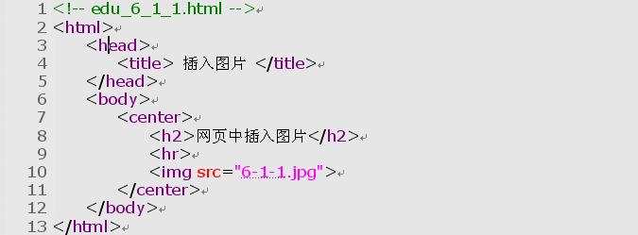
【例6-1-1】插入图片

Slide 6
6.1.2 设置图片的提示文字
Img标记的alt属性用来添加图片的提示文字，提示文字有两个作用。首先当浏览网页时，如果图片下载完成，鼠标放在图片上，鼠标旁边会出现提示文字。也就是说，当鼠标指向图片上方的时候，稍等片刻，可以出现图片的提示性文字，用于说明或者描述图片。其次，图片没有被下载的时候，在图片的位置上会显示提示文字，起到提醒的作用。
基本语法：
<img src=”图片地址” alt=”提示文字”>
语法说明：
alt属性的提示文字可以是中文也可以是英文。

Slide 7
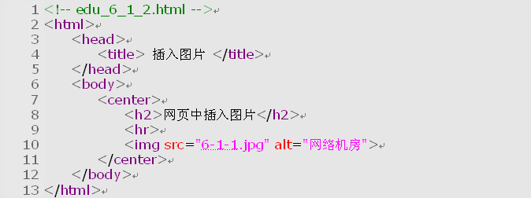
【例6-1-2】设置图片的提示文字

Slide 8
6.1.3 设置图片的高度和宽度
img标记的属性width和height是用来设置图片的宽度和高度的，默认情况下，网页中的图片大小就是由图片的宽度和高度来决定。如果不设置图片的宽度和高度，图片的大小和原图是一样的。
基本语法
<img src=”图片地址” width=”value” height=”value”>
语法说明
图片高度和宽度的单位可以是像素，也可以是百分比；
如果在使用的宽度和高度属性中，只设置了宽度和高度中的一个属性，那么另一个属性会按原始图片宽高等比例显示。但是如果两个属性没有按原始大小的缩放比例设置，图片很可能变形。

Slide 9
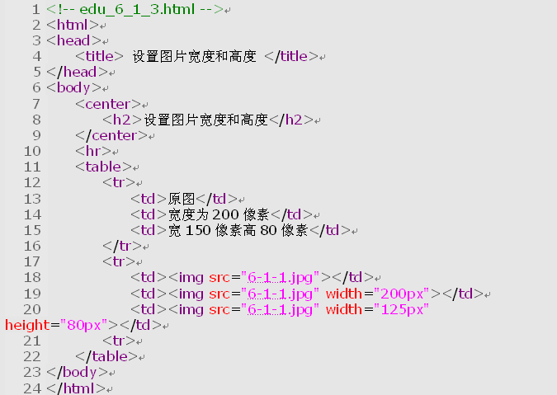
【例6-1-3】设置图片的高度和宽度

Slide 10
6.1.4 设置图片的边框
默认的图片是没有边框的，现在通过img标记的border属性可以为图片添加边框，并且也可设置边框的宽度。但边框的颜色是不可以调整的，当图片没有添加链接的时候，边框的颜色为黑色；当图片添加了链接时，边框的颜色和链接文字颜色一致，默认为深蓝色。
基本语法
<img src=”图片地址” border=”value”>
语法说明
value为边框线的宽度，用数字表示，单位为像素。

Slide 11
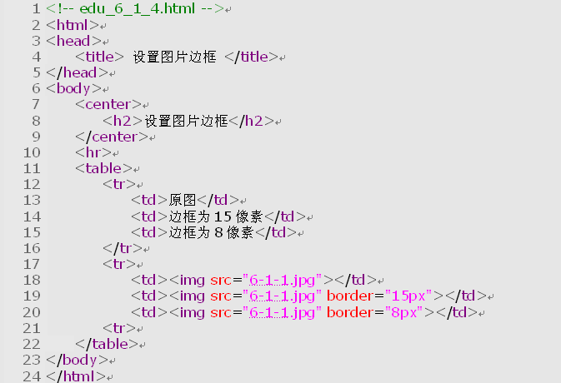
【例6-1-4】设置图片的边框

Slide 12
6.1.5 设置图片对齐方式
图片和文字之间的对齐方式通过img标记中的align属性来设置。图片的绝对对齐方式和文字的对齐方式一样，有居左、居右和居中；而相对文字的对齐方式则是指图片与同行文字的相对位置。
基本语法：
<img src=”图片地址” align=”value”>
语法说明：
align属性的属性值及其介绍如表6-1-5。

Slide 13
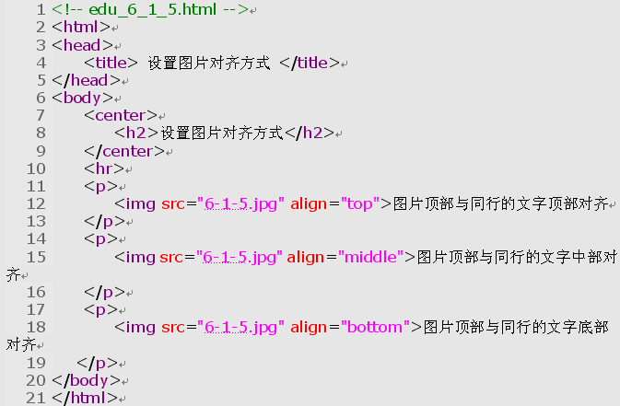
【例6-1-5】设置图片的对齐方式框

Slide 14
6.1.6 设置图片的间距
Img标记的hspace和vspace属性用来控制图片的水平距离和垂直距离，而且两者均是以像素为单位。
基本语法
<img src=”图片地址” hspace=”水平间距”>
<img src=”图片地址” vspace=”垂直间距”>
语法说明
Hspace调整图片左右两边的空白距离，vspace调整的是图片上下两边的空白距离。

Slide 15
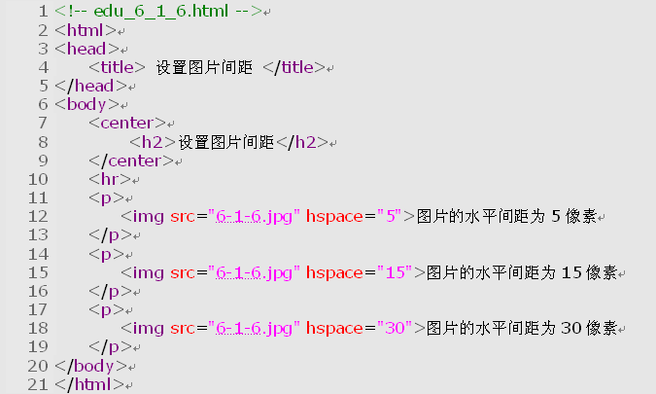
【例6-1-6】设置图片的间距

Slide 16
6.1.7 设置图片链接
图片的超链接和文字的超链接基本相同，都是通过标记<a>来实现的。
基本语法
<a href=”URL” ><img src=”图片地址” ></a>
语法说明
href属性是用来设置图片的连接地址URL。

Slide 17
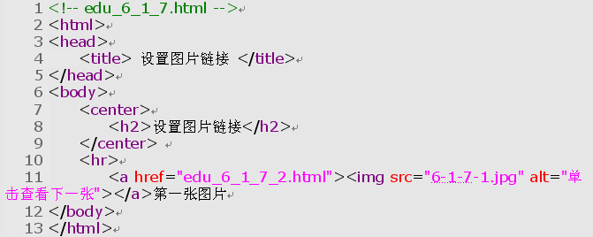
【例6-1-7】设置图片的链接

Slide 18
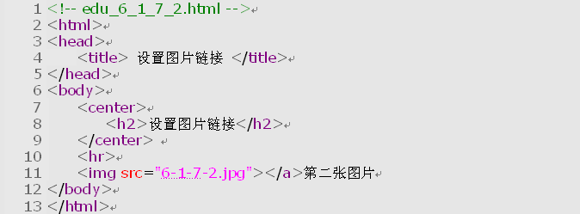
【例6-1-7】设置图片的链接

Slide 19
6.1.8 设置图片热区链接
图片连接的另一种方法就是建立图片热区链接。所谓热区链接就是在图片中特意划分出一个热点区域。在图片热区链接中，查看连接要单击的就是这个热点区域，而在整个图片链接中，单击图片任何区域都可以查看链接。通常将含有热区的图片称为映射图片。
基本语法
<img src=”图片地址” usemap=”#映射图片名称”>
<map name=”映射图片名称”>
<area shape=”热区形状” coords=”热区坐标” href=”URL”>
</map>
语法说明
<img>标记用来插入图片和引用映射图片名称，即用usemap属性来引用在<map>
标记中所定义的映射图片名称，并且要在名称前加上#号。
<map>标记只有一个name属性，用来定义映射图片的名称。
<area>标记有三个属性，shape属性、coords属性和href属性。
shape属性用来定义热区的形状，又有3个属性值。

Slide 20
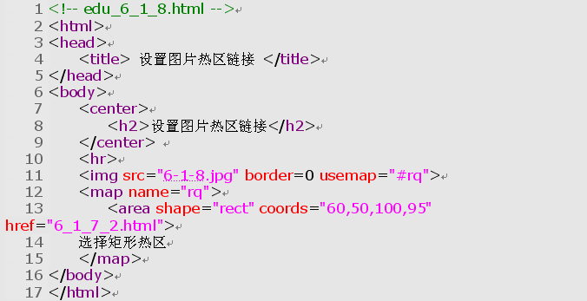
【例6-1-8】设置图片的热区链接

Slide 21
6.2 设置图片映射
HTML的图像映射功能允许设计者在不切割图片的情况下，在一张图片内的不同区域设置不同的链接定义。
基本语法
<img src=”图片地址” usemap=”#映射图片名称”>
<map name=” ”>
<area shape=” ” coords=” value1, value2, value3, value4,” href=”URL” >
</map>
语法说明
<img>标记表示插入图像文件，src表示插入图像的路径；
<map>标记表示插入图像映射；
<area>标记表示图像映射区域；
rshap属性表示映射区域形状；
coords表示感应区域的坐标。

Slide 22
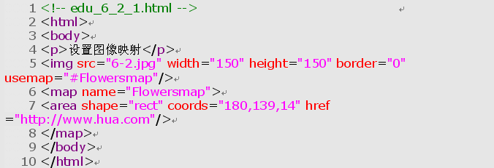
【例6-2-1】设置图片的映射

Slide 23
6.3 滚动文字<marquee>
一个网站想要做得更加生动，在网页中添加多媒体元素是必须的。而且，多媒体元素还可以更好的体现设计者的个性。通常，多媒体元素包括动态的文字，滚动文字就属于动态的文字。

Slide 24
6.3.1 添加滚动文字
通过marguee标记可以添加滚动文字，增加文字的动态效果，丰富网页的内容。
基本语法
<marquee>滚动文字</marquee>
语法说明
将要添加的滚动文字放到<marquee>标记之间，同时也可以设置文字的字体、大小和颜色。

Slide 25
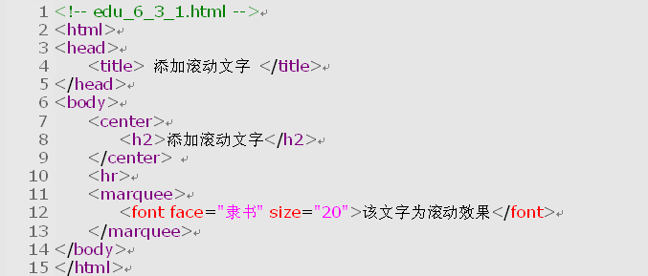
【例6-3-1】添加滚动文字

Slide 26
6.3.2 设置滚动文字背景颜色
为了能够突出显示滚动的文字内容，可以通过bgcolor属性为滚动文字添加背景颜色，这样在网页中就会更明显。
基本语法
<marquee bgcolor=”颜色代码” >滚动文字</marquee>
语法说明
文字背景颜色采用十六进制颜色代码。

Slide 27
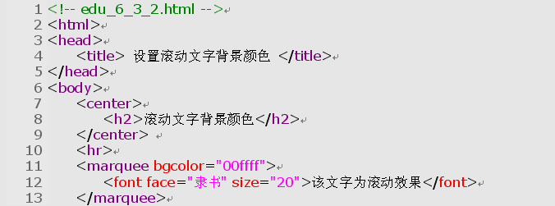
【例6-3-2】设置滚动文字背景颜色

Slide 28
6.3.3 设置滚动方向
在没有设定文字的滚动方向时，通常默认是从右到左的顺序滚动。在很多情况下，滚动文字可能需要从其他方向开始滚动，这时可以用direction属性进行设置。
基本语法
<marquee direction=”滚动方向”>滚动文字</marquee>
语法说明
Direction属性表示滚动方向。

Slide 29
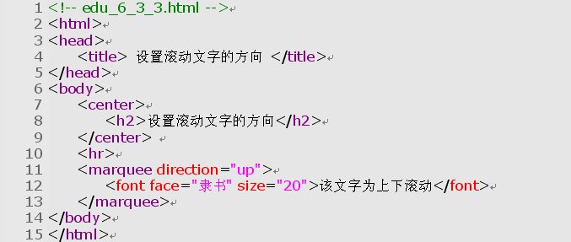
【例6-3-3】设置滚动文字的滚动方向

Slide 30
6.3.4 设置滚动方式
滚动文字的方向确定了以后，滚动文字就会一直滚动下去，如需要停止，则可以通过behavior属性就可以实现滚动一次就停止，或交替滚动。
基本语法
<marquee behavior=”滚动方式” >滚动文字</marquee>
语法说明
属性behavior用来设置滚动方式。

Slide 31
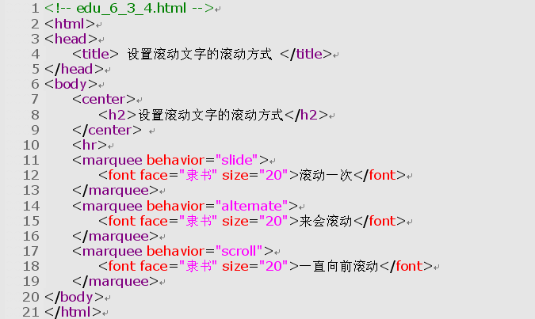
【例6-3-4】设置滚动方式

Slide 32
6.3.5 设置滚动速度
设置滚动文字后，可能会考虑到滚动的快慢问题，属性scrollmount便是设置滚动文字速度的，通过该属性用户可以是滚动文字的速度想快就快，想慢就慢。
基本语法：
<marquee scrollamount=”滚动速度” >滚动文字 </marquee>
语法说明：
滚动速度实际上就是滚动文字每次移动的长度，这个长度
用数字表示，单位为像素。

Slide 33
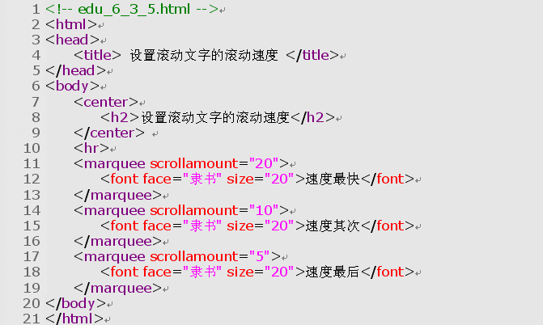
【例6-3-5】设置滚动速度

Slide 34
6.3.6 设置滚动延迟
滚动延迟就是滚动文字的暂停。可以使用属性scrolldelay来设置滚动文字的延迟时间。
基本语法
<marquee scrolldelay=”延迟时间” >滚动文字
</marquee>
语法说明
延迟时间以毫秒为单位，该延迟时间设置得越小滚动速度越快，延迟时间设置得越大即会出现走走停停的效果。

Slide 35
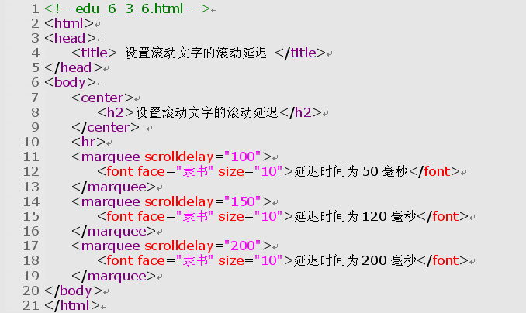
【例6-3-6】设置滚动延迟

Slide 36
6.3.7 设置滚动范围
设置滚动范围就是设置滚动的背景面积范围，在默认情况下是和文字等高，浏览器等宽的一个颜色带。该面积可以通过width和height属性来控制。
基本语法
<marquee width=”宽度值” height=”高度值”>滚动文字</marquee>
语法说明
宽度值和高度值均用数字表示，单位为像素。

Slide 37
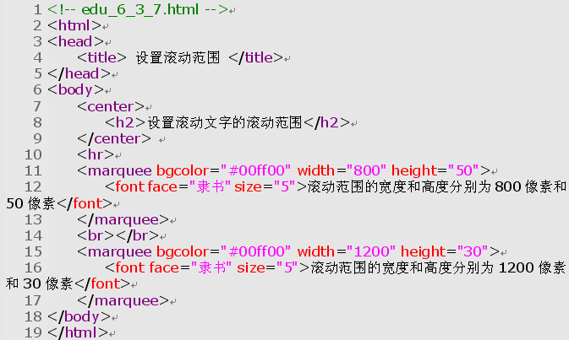
【例6-3-7】设置滚动范围

Slide 38
6.3.8 设置滚动空白空间
设置滚动空白空间就是指滚动文字背景和它周围文字及图片之间的空白空间范围。默认情况下，滚动对象周围的文字或图像是与滚动背景紧密连接的，使用hspace和vspace可以设置它们之间的空白空间。
基本语法
<marquee hspace=”水平范围” vspace=”垂直范围” >滚动文字</marquee>
语法说明
该语法中水平和垂直范围的单位均为像素。

Slide 39
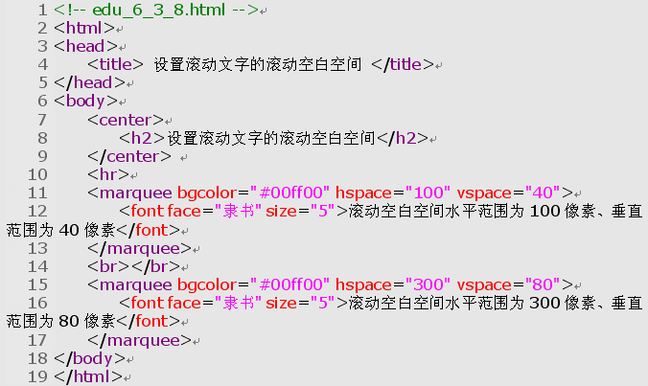
【例6-3-8】设置滚动空白空间

Slide 40
6.3.9 设置滚动循环
默认情况下，一旦滚动文字设置后，滚动文字将会不停地循环滚动，但使用loop属性就可以设置滚动文字的滚动循环次数。
基本语法
<marquee loop=”循环次数” >滚动文字</marquee>
语法说明
循环次数直接使用数字表示。

Slide 41
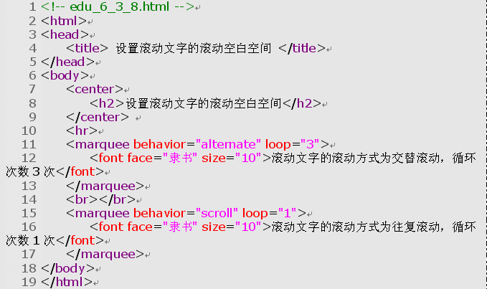
【例6-3-9】设置滚动循环

Slide 42
6.4 背景音乐与其它多媒体文件
除了滚动文字外，网页中的多媒体文件还包括音频文件和视频文件以及flash文件，同样也可以为某网页设计背景音乐等。

Slide 43
6.4.1 添加背景音乐
在网页中，除了可以嵌入普通的声音文件外，还可以为某个网页设计背景音乐。作为背景音乐的可以是音乐文件，也可以是声音文件，其中最常用的midi、mp3和wav文件。
基本语法
<bgsound src=”背景音乐地址” loop=”播放次数”>
语法说明
src属性用来指定背景音乐文件的地址或文件名称，而且音乐文件要加上后缀；
loop属性用来指定背景音乐播放的次数，用数字表示。

Slide 44
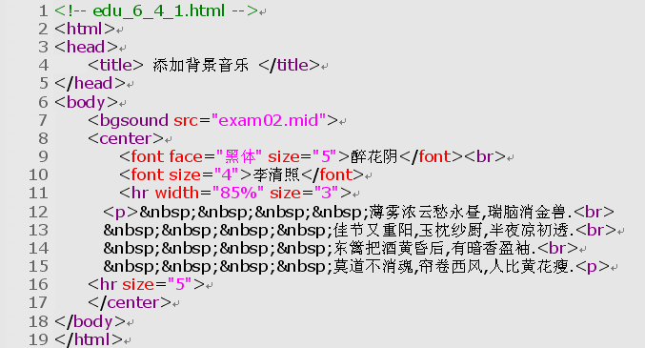
【例6-4-1】添加背景音乐

Slide 45
6.4.2 插入音频和视频
如果能在网页中加入音乐或视频文件，可以使单调的网页变得更加生动。但是如果要正确浏览嵌入了这些文件的网页，就需要在客户端的计算机中安装相应的播放软件。使用<embed>标记可以将多媒体文件嵌入到网页中。
基本语法
<embed src=”多媒体文件地址” width=”播放界面的宽度” height=”播放界面的高度” 000autostart=”true|false” loop=”循环次数”></embed>
语法说明
width和height一定要设置，单位为像素，否则无法正确显示播放多媒体文件的软件；
autostart的取值有两个：一个是true，表示自动播放；另一个是false，表示不自动播放；
loop表示循环的次数，用数字表示。

Slide 46
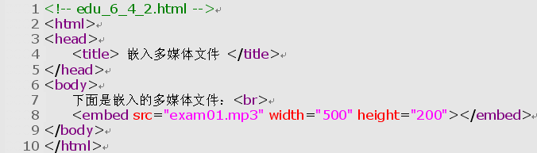
【例6-4-2】插入音频文件

Slide 47
6.4.3 插入flash动画
除了avi等媒体文件之外，在网页中还可以嵌入flash等类型的媒体文件，方法与avi媒体文件相同。
基本语法
与6.4.2插入音频和视频的语法雷同。

Slide 48
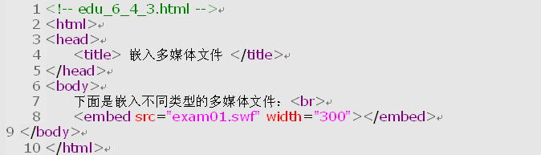
【例6-4-3】插入flash文件

Slide 49
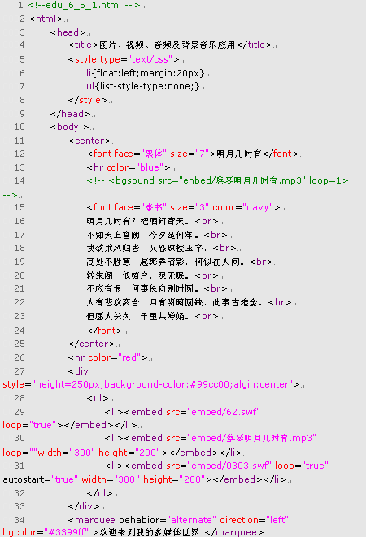
6.5 Web页面设计实例——图片、视频、音频及背景音乐应用实例

Slide 50
本章小结
本章主要介绍了插入图片<img>及其属性、插入滚动文字标记<marquee>及其属性、插入背景音乐标记<bgsound>及其属性、插入各种多媒体标记<embed>及其属性、采用超链接标记<a>插入多媒体文件等内容。
这些技术对于丰富网页内容、吸引浏览者光顾网站等有着很重要的作用，所以，对这些标记及其属性的使用应特殊掌握。

